Slide 1
Librería de descubrimiento

Slide 2
Despliegues y ejecución
Repositorios
Dependencias
Pasos necesarios:
Descarga del proyecto (Github)
Ejecución (jar o docker)
EndPoints
Notes:
La librería de descubrimiento esta compuesta por distintos módulos con finalidades muy distintas:
Reconciliación de entidades → (dentro de un mismo Backend). Realiza la detección de duplicados o instancias que referencian el mismo concepto y coordina el proceso de merge o linkado
Descubrimiento de enlaces → Instancias externas al Bacend SGI. Tiene como finalidad añadir enlaces entre instancias
Otros Backend SGI.
La Nube LOD
Detección de equivalencias → Usando razonamiento automático

Slide 3
Repositorios
Factoría de URIs:
Repositorio: https://git.izertis.com/universidaddemurcia/semantmurc/uris-generator
Documentación: https://git.izertis.com/universidaddemurcia/semantmurc/uris-generator/-/tree/master/docs
Librería de descubrimiento:
Repositorio: https://github.com/HerculesCRUE/ib-discovery
Documentación: https://github.com/HerculesCRUE/ib-discovery/tree/master/docs
Federación:
Repositorio: https://github.com/HerculesCRUE/ib-federation
Documentación: https://github.com/HerculesCRUE/ib-asio-docs-/tree/master/00-Arquitectura/Federaci%C3%B3n
ServiceDiscovery:
Repositorio: https://github.com/HerculesCRUE/ib-service-discovery

Slide 4
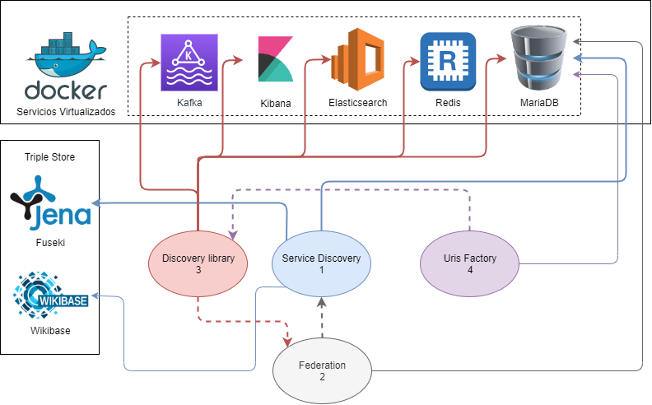
Dependencias
Service-Discovery:
Otros applicaciones ASIO: No
TripleStore: Fuseki, Wikibase
Servicios: MariaDB
Federación:
Otros applicaciones ASIO: Service Discovery
Servicios: MariaDB
Discovery library:
Otros applicaciones ASIO: Federation
Servicios: MariaDB, REDIS, Elasticsearch, Kafka, Kibana
URIs factory:
Otros applicaciones ASIO: Discovery Lib
Servicios: MariaDB
Notes:
Como se puede ver en el esquema existen ciertas dependencias entre los servicios
Los servicios tales como Maria DB son usados por todos los micro servicios, por lo que se recomienda desplegarlos en 1º lugar
El Service Discovery es usado por la federación para obtener la dirección de los nodos desplegados, por lo que es necesario su despliegue en 1º lugar.
La Federación es usada por la librería de descubrimiento, para obtener los datos de los triple stores, por lo que es necesario desplegarla en 2º lugar
La librería de descubrimiento, es usada por la Factoría de URIS para determinar si un cierto elemento nuevo que se quiere insertar, existe ya en el Triple Store por lo que es necesario insertarla en 3º lugar
La Factoría de URIS no tiene dependencias con otros micro-servcios, por lo que la desplegaremos en ultimo lugar.

Slide 5
Pasos necesarios: Descarga del proyecto
Factoría de URIs: https://git.izertis.com/universidaddemurcia/semantmurc/uris-generator
Librería de descubrimiento: https://github.com/HerculesCRUE/ib-discovery
Federación: https://github.com/HerculesCRUE/ib-federation
ServiceDiscovery: https://github.com/HerculesCRUE/ib-service-discovery
También es necesario cambiar a la rama master (al menos en ib-service-discovery)
git clone https://github.com/HerculesCRUE/ib-uris-generator.git
git clone https://github.com/HerculesCRUE/ib-discovery.git
git clone https://github.com/HerculesCRUE/ib-federation.git
git clone https://github.com/HerculesCRUE/ib-service-discovery.git
git checkout master

Slide 6
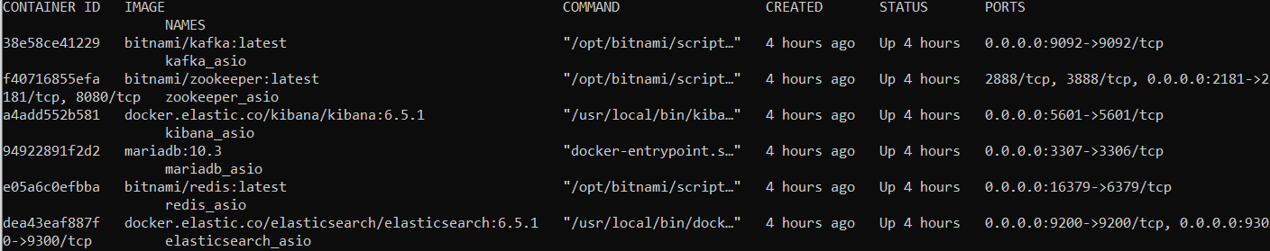
Pasos necesarios: Desplegar el entorno (Servicios docker)
Abrir una consola
Navegar a la ruta /docker-devenv dentro del proyecto ib-Discovery
Ejecutar el siguiente comando para desplegar en docker todos los servicios necesarios para el funcionamiento de las aplicaciones
Como resultado deberíamos de tener todas los servicios necesarios desplegados, podemos comprobarlo mediante el comando
Deberíamos ver todos los servicios desplegados
docker-compose up -d
docker ps

Slide 7
Pasos necesarios: Service Discovery : Ejecución
En la maquina local:
Descargar dependencias y construir el proyecto
Ejecutar
En un contenedor docker:
Descargar dependencias y construir el proyecto
Construir imagen
Ejecutar imagen
Comprobar ejecución
mvn clean package -Dmaven.test.skip=true
mvn clean package -Dmaven.test.skip=true
java -jar .\service-discovery-back\target\service-discovery-back-1.0-SNAPSHOT.jar
docker build .\docker-build –t service-discovery
docker run -p 9329:9329 --env app_persistence_datasource_url="jdbc:mariadb://host.docker.internal:3307/services?ssl=false&createDatabaseIfNotExist=true" -d --name service-discovery service-discovery
docker logs service-discovery

Slide 8
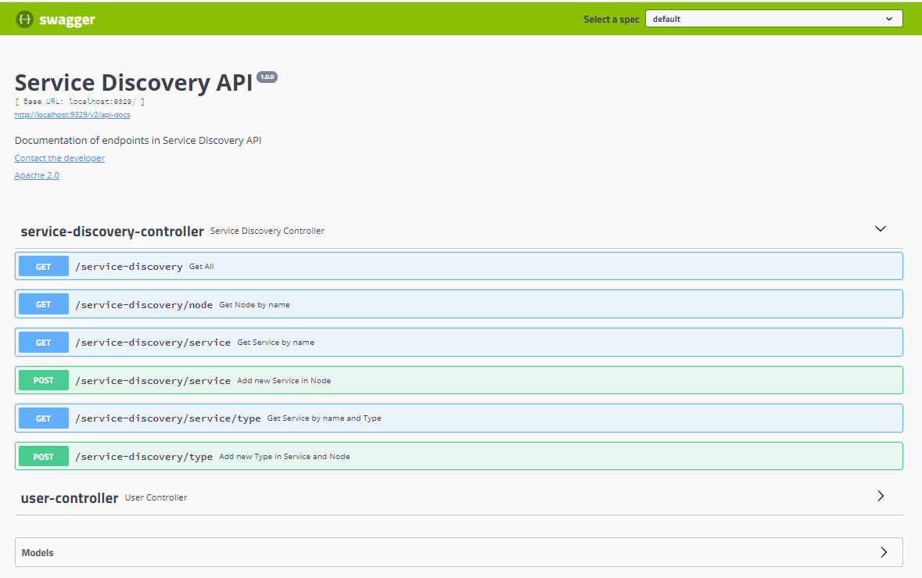
Pasos necesarios: Service Discovery : Endpoints
Disponemos de un Swagger en la maquina donde hemos desplegado: http://localhost:9329/swagger-ui.html

Slide 9
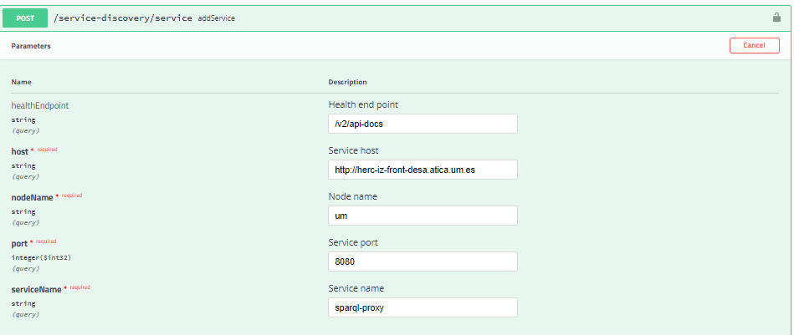
Pasos necesarios: Service Discovery : Registrar servicio
Hay que indicar al Service Discovery el nodo y el servicio donde están disponibles los datos, para que el modulo de federación pueda acceder a ellos: POST a /service-discovery/service
{
"id": 1,
"name": "um",
"services": [
{
"id": 2,
"name": "sparql-proxy",
"baseURL": "http://herc-iz-front-desa.atica.um.es",
"port": 8080,
"healthEndpoint": "/v2/api-docs",
"status": "UP",
"types": [
{
"id": 15,
"name": "sparql",
"suffixURL": "/trellis/sparql"
}
]
}
]
}
curl -X POST "http://localhost:9329/service-discovery/service?healthEndpoint=%2Fv2%2Fapi-docs&host=http%3A%2F%2Fherc-iz-front-desa.atica.um.es&nodeName=um&port=8080&serviceName=sparql-proxy" -H "accept: */*"
Respuesta
Notes:
Necesitamos para acceder a los datos, registrar el servicio donde se encuentran.
Para ello, hay que realizar una POST al endpoint /service-discovery/service con los siguientes parámetros:
healthEndpoint: End point del servicio que queremos registrar donde el service Discovery checkeara su estado: /v2/api-docs
Host: dirección IP o dirección del HOST donde se encuentra el servicio donde obtendremos los datos, en este caso lo apuntaremos a el entorno de desarrollo de la Universidad de Murcia: http://herc-iz-front-desa.atica.um.es
Nombre del nodo: Nombre del nodo que contiene los datos, en este caso um (Universidad de murcia)
Port: Puerto donde esta escuchando el servicio que estamos definiendo, en este caso 8080
ServiceName: Nombre que se le asigna al servicio que estamos creando, en este caso sparql-proxy
En este caso vamos a crear dos servicios um y um2, apuntando al mismo repositorio de datos (entorno de desarrollo de la UM), para simular que existen varios nodos. Esto nos será de utilidad para testear la búsqueda de enlaces en la librería de descubrimiento

Slide 10
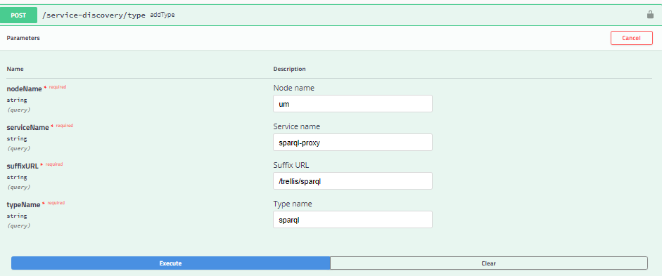
Pasos necesarios: Service Discovery : Registrar tipo de servicio (triple store)
Hay que indicar al Service Discovery triple store al que se quiere acceder. Para hacerlos creamos un tipo, invocando a: POST a /service-discovery/type
{
"id": 4,
"name": "um2",
"services": [
{
"id": 5,
"name": "sparql-proxy",
"baseURL": "http://herc-iz-front-desa.atica.um.es",
"port": 8080,
"healthEndpoint": "/v2/api-docs",
"status": "UP",
"types": [
{
"id": 50,
"name": "sparql",
"suffixURL": "/trellis/sparql"
}
]
}
]
}
curl -X POST "http://localhost:9329/service-discovery/type?nodeName=um&serviceName=sparql-proxy&suffixURL=%2Ftrellis%2Fsparql&typeName=sparql" -H "accept: */*"
Notes:
Ahora vamos a registrar el tipo de servicio. Esto es perfecto para por ejemplo apuntar a distintos Triple Stores que pudiesen estar desplegados en cada nodo
En este caso vamos a apuntar a Trellis desplegado en el entorno de desarrollo.
Para ello, hay que realizar una POST al endpoint /service-discovery/type con los siguientes parámetros:
typeNode: Nombre del tipo que vamos a denifinir, en este caso sparql
nodeNode: Nombre nodo al que le vamos a añadir este tipo. En este caso um.
serviceName: Nombre nodo del servicio al que queremos añadir el tipo. En este caso sparql-proxy.
suffixURL: Sufijo de la URL, para obtener los datos de el Triple Store. En este caso /trellis/sparql
Seguramente podremos ver el status UP, esto significa que el service disovery ha podido checkear que el servicio esta desplegado y activo.

Slide 11
Pasos necesarios: Federation: Ejecución
En la maquina local:
Descargar dependencias y construir el proyecto
Ejecutar
En un contenedor docker:
Descargar dependencias y construir el proyecto
Construir imagen
Ejecutar imagen
Comprobar ejecución
mvn clean package -Dmaven.test.skip=true
mvn clean package -Dmaven.test.skip=true
java -jar .\federation-back\target\federation-back-1.0-SNAPSHOT.jar
docker build –-tag="federation" .\docker-build
docker run -p 9328:9328 --env app_persistence_datasource_url="jdbc:mariadb://host.docker.internal:3307/services?ssl=false&createDatabaseIfNotExist=true" -d --name federation federation
docker logs federation

Slide 12
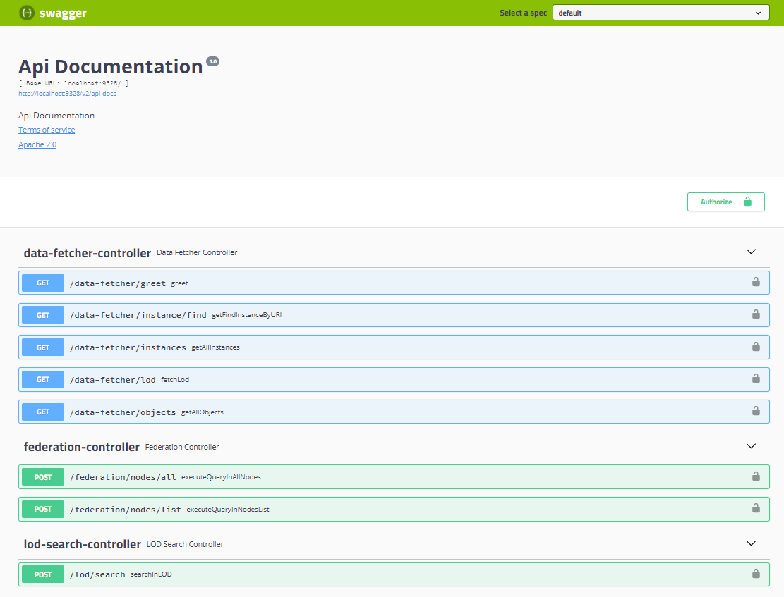
Pasos necesarios: Federation: Endpoints
Disponemos de un Swagger en la maquina donde hemos desplegado: http://localhost:9328/swagger-ui.html#/
Hay tres Controladores:
Data-fecher-controller: Endpoints para obtención de clases e instancias retornado TripleObjects. Es usado por la librería de descubrimiento. Permite desacoplarla de los datos.
federation-controller: Endpoints para ejecución de consultas SPARQL federadas en múltiples nodos, con paginación, y ejecución paralela y asíncrona.
Lod-search-controller: Endpoints para la búsqueda de enlaces en la nube LOD, según lo definido en el fichero de configuración.

Slide 13
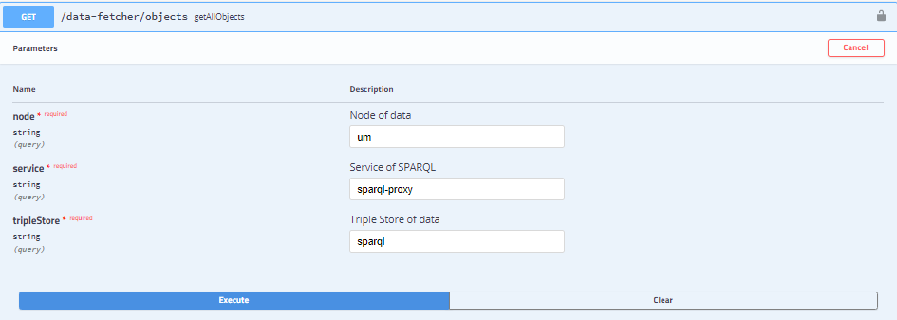
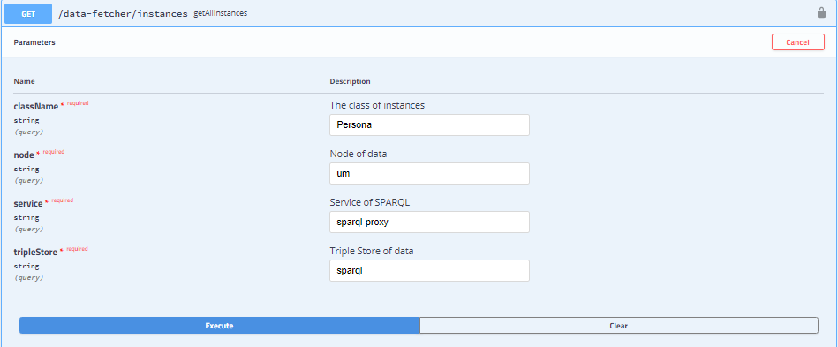
Pasos necesarios: Federation: Data-fetcher Controller I
GET /data-fetcher/objects: Obtención lista de todas la URIs canónicas de clases disponibles en un nodo y un triple store
[
"http://hercules.org/um/es-ES/rec/Patente",
"http://hercules.org/um/es-ES/rec/Universidad",
"http://hercules.org/um/es-ES/rec/Grupo-Investigacion",
"http://hercules.org/um/es-ES/rec/Articulo",
"http://hercules.org/um/es-ES/rec/Factura",
"http://hercules.org/um/es-ES/rec/Proyecto",
"http://hercules.org/um/es-ES/rec/Libro",
"http://hercules.org/um/es-ES/rec/Persona"
]
GET /data-fetcher/instances: Obtención lista de todas la instancias disponibles en un nodo y un triple store y clase
[
{
"id": "1bc0249a-6412-3f49-b07f-e6f62e6dc8de",
"localURI": "http://herc-iz-front-desa.atica.um.es/Persona/1bc0249a-6412-3f49-b07f-e6f62e6dc8de",
"className": "Persona",
"node": "um",
"tripleStore": "sparql",
"lastModification": 1434067200000,
"attributes": {
"localId": "1602",
"Centro": "FACULTAD DE INFORMÁTICA",
"Dpto": "INGENIERÍA DE LA INFORMACIÓN Y LAS COMUNICACIONES"
}
} , …
]

Slide 14
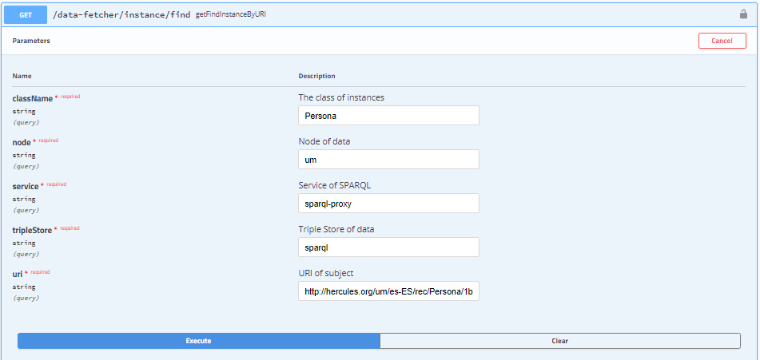
Pasos necesarios: Federation: Data-fetcher Controller II
GET /data-fetcher/instances/find: Busqueda de una determinada instancia
{
"id": "1bc0249a-6412-3f49-b07f-e6f62e6dc8de",
"localURI": "http://herc-iz-front-desa.atica.um.es/Persona/1bc0249a-6412-3f49-b07f-e6f62e6dc8de",
"className": "Persona",
"node": "um",
"tripleStore": "sparql",
"lastModification": 1434067200000,
"attributes": {
"localId": "1602",
"Centro": "FACULTAD DE INFORMÁTICA",
"Dpto": "INGENIERÍA DE LA INFORMACIÓN Y LAS COMUNICACIONES"
}
}
Notes:
Estado del Arte
-----------------
Rama de investigación activa y abierta
No trivial
Distintas representaciones para valores equivalentes
Distintos tipos de datos y por tanto distintos tipos de evaluaciones de similitud
Distinta importancia de los atributos a la hora de identificar una entidad
Objetivos para el proyecto ASIO
------------------------------------
Evitar duplicados
Crear enlaces entre distintas entidades de distintos Backend SGI que representan un mismo concepto
Minimizar la intervención humana estableciendo 2 umbrales:
Actuación automática.
Informar a supervisor humano, para decidir si fusionar la entidad o no.

Slide 15
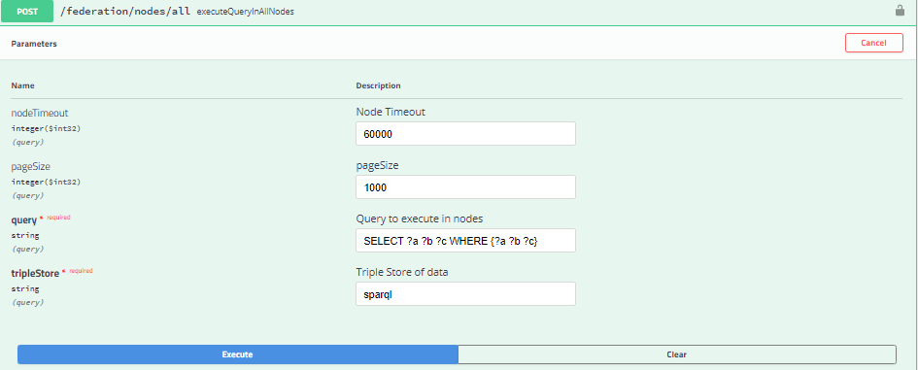
Pasos necesarios: Federation: Federation Controller I
POST /federation/nodes/all: Ejecutar una query SPARQL en todos los nodos, para un determinado tipo de Triple Store.
{
"head": {
"vars": [
"a",
"b",
"c"
]
},
"stats": [
{
"node": "um",
"url": "http://herc-iz-front-desa.atica.um.es:8080/trellis/sparql",
"delay": "1540",
"status": "COMPLETED",
"description": "Fully Completed",
"successPages": 6,
"failsPages": 0,
"nullsPages": 0,
"totalResults": 5553
},
{
"node": "um2",
"url": "http://herc-iz-front-desa.atica.um.es:8080/trellis/sparql",
"delay": "1507",
"status": "COMPLETED",
"description": "Fully Completed",
"successPages": 6,
"failsPages": 0,
"nullsPages": 0,
"totalResults": 5553
}
],
"results": {
"bindings": [
{
"a": {
"type": "uri",
"value": "http://hercules.org/um/es-ES/rec/Factura/56fcdb8e-b513-3afd-861e-903e76dc16f8"
},
"b": {
"type": "uri",
"value": "http://www.w3.org/1999/02/22-rdf-syntax-ns#type"
},
"c": {
"type": "uri",
"value": "http://hercules.org/um/es-ES/rec/Factura"
},
"nodes": [
{
"node": "um2",
"url": "http://herc-iz-front-desa.atica.um.es:8080/trellis/sparql"
},
{
"node": "um",
"url": "http://herc-iz-front-desa.atica.um.es:8080/trellis/sparql"
}
]
}
]
}
Notes:
Estado del Arte
-----------------
Rama de investigación activa y abierta
No trivial
Distintas representaciones para valores equivalentes
Distintos tipos de datos y por tanto distintos tipos de evaluaciones de similitud
Distinta importancia de los atributos a la hora de identificar una entidad
Objetivos para el proyecto ASIO
------------------------------------
Evitar duplicados
Crear enlaces entre distintas entidades de distintos Backend SGI que representan un mismo concepto
Minimizar la intervención humana estableciendo 2 umbrales:
Actuación automática.
Informar a supervisor humano, para decidir si fusionar la entidad o no.

Slide 16
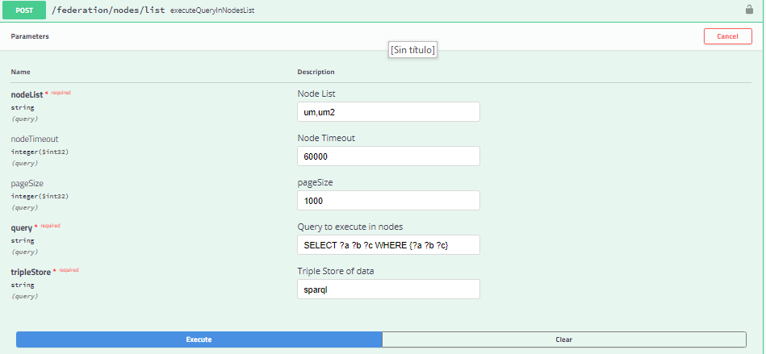
Pasos necesarios: Federation: Federation Controller II
POST /federation/nodes/list: Ejecutar una query SPARQL en los nodos indicados por el parámetro nodeList, para un determinado tipo de Triple Store.
{
"head": {
"vars": [
"a",
"b",
"c"
]
},
"stats": [
{
"node": "um",
"url": "http://herc-iz-front-desa.atica.um.es:8080/trellis/sparql",
"delay": "1540",
"status": "COMPLETED",
"description": "Fully Completed",
"successPages": 6,
"failsPages": 0,
"nullsPages": 0,
"totalResults": 5553
},
{
"node": "um2",
"url": "http://herc-iz-front-desa.atica.um.es:8080/trellis/sparql",
"delay": "1507",
"status": "COMPLETED",
"description": "Fully Completed",
"successPages": 6,
"failsPages": 0,
"nullsPages": 0,
"totalResults": 5553
}
],
"results": {
"bindings": [
{
"a": {
"type": "uri",
"value": "http://hercules.org/um/es-ES/rec/Factura/56fcdb8e-b513-3afd-861e-903e76dc16f8"
},
"b": {
"type": "uri",
"value": "http://www.w3.org/1999/02/22-rdf-syntax-ns#type"
},
"c": {
"type": "uri",
"value": "http://hercules.org/um/es-ES/rec/Factura"
},
"nodes": [
{
"node": "um2",
"url": "http://herc-iz-front-desa.atica.um.es:8080/trellis/sparql"
},
{
"node": "um",
"url": "http://herc-iz-front-desa.atica.um.es:8080/trellis/sparql"
}
]
}
]
}
Notes:
Estado del Arte
-----------------
Rama de investigación activa y abierta
No trivial
Distintas representaciones para valores equivalentes
Distintos tipos de datos y por tanto distintos tipos de evaluaciones de similitud
Distinta importancia de los atributos a la hora de identificar una entidad
Objetivos para el proyecto ASIO
------------------------------------
Evitar duplicados
Crear enlaces entre distintas entidades de distintos Backend SGI que representan un mismo concepto
Minimizar la intervención humana estableciendo 2 umbrales:
Actuación automática.
Informar a supervisor humano, para decidir si fusionar la entidad o no.

Slide 17
Pasos necesarios: Federation: LOD Search Controller I
Fichero de configuración : lod-data-sources: Define contra que end point se realizara la petición, como se realizara, y como se mapean las respuestas. Se puede localizar en el fichero application.yaml
lod-data-sources: datasets: - name: SCOPUS connections: - connectionType: API def: true baseURL: https://api.elsevier.com/content/ apiKey: 9c16500dca380fb18aa8014ecc812ad9 mappings: - remoteName: SCOPUS remoteAttribute: DOI suffixURL: search/scopus identifier: true order: 1 localClasses: - name: Articulo attributes: - doi mappers: - remoteAttribute: "prism:doi" localAttribute: "doi" - remoteAttribute: "dc:title" localAttribute: "name" - name: Documento attributes: - doi mappers: - remoteAttribute: "prism:doi" localAttribute: "doi" - remoteAttribute: "dc:title" localAttribute: "name“
- remoteName: SCOPUS remoteAttribute: TITLE-ABS-KEY suffixURL: search/scopus identifier: false removeStopWords: true order: 2 localClasses: - name: Articulo attributes: - titulo - title mappers: - remoteAttribute: "doi" localAttribute: "doi" - remoteAttribute: "dc:title" localAttribute: "name" - name: Documento attributes: - titulo - title mapperAttribute: - remoteAttribute: "doi" localAttribute: "doi" - remoteAttribute: "dc:title" localAttribute: "name"
1
2
3
4
5
Notes:
Estado del Arte
-----------------
Rama de investigación activa y abierta
No trivial
Distintas representaciones para valores equivalentes
Distintos tipos de datos y por tanto distintos tipos de evaluaciones de similitud
Distinta importancia de los atributos a la hora de identificar una entidad
Objetivos para el proyecto ASIO
------------------------------------
Evitar duplicados
Crear enlaces entre distintas entidades de distintos Backend SGI que representan un mismo concepto
Minimizar la intervención humana estableciendo 2 umbrales:
Actuación automática.
Informar a supervisor humano, para decidir si fusionar la entidad o no.

Slide 18
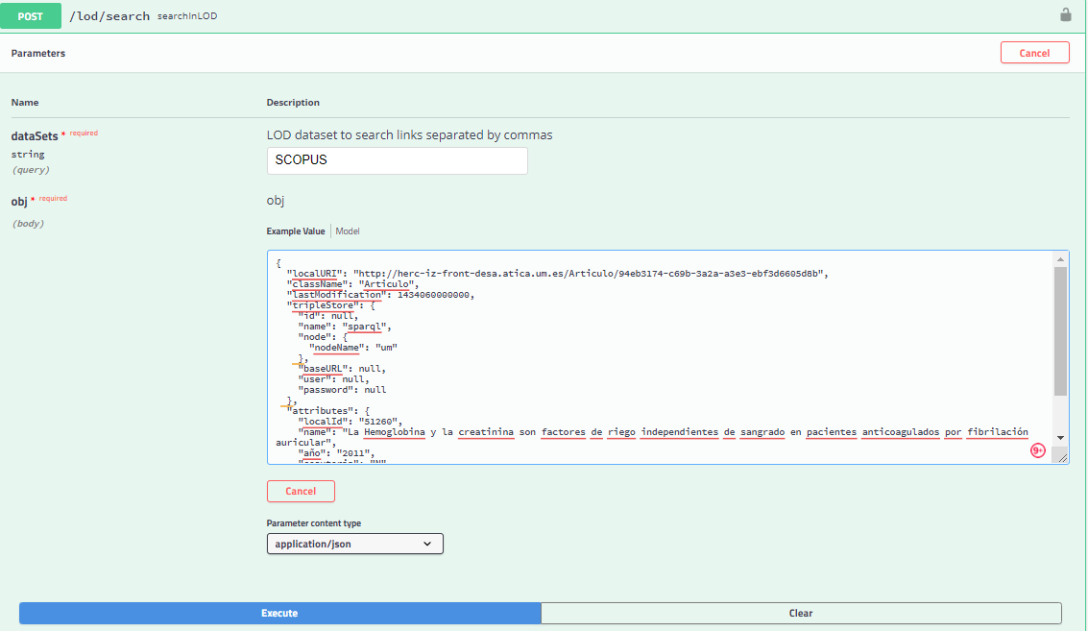
Pasos necesarios: Federation: LOD Search Controller II
POST /lod/search: Permite buscar en el Dataset indicado por parámetro, instancias similares a el objeto pasado también como parámetro, para realizar el enlace, usando la configuración descrita en el fichero application.yaml.
{
"localURI": "http://herc-iz-front-desa.atica.um.es/Articulo/94eb3174-c69b-3a2a-a3e3-ebf3d6605d8b",
"className": "Articulo",
"lastModification": 1434060000000,
"tripleStore": {
"id": null,
"name": "sparql",
"baseURL": null,
"user": null,
"password": null,
"node": {
"nodeName": "um"
}
},
"attributes": {
"localId": "51260",
"año": "2011",
"coautoria": "N",
"name": "Implementation of a new modular facility to detoxify agro-wastewater polluted with neonicotinoid insecticides in farms by solar photocatalysis"
}
}
Notes:
Estado del Arte
-----------------
Rama de investigación activa y abierta
No trivial
Distintas representaciones para valores equivalentes
Distintos tipos de datos y por tanto distintos tipos de evaluaciones de similitud
Distinta importancia de los atributos a la hora de identificar una entidad
Objetivos para el proyecto ASIO
------------------------------------
Evitar duplicados
Crear enlaces entre distintas entidades de distintos Backend SGI que representan un mismo concepto
Minimizar la intervención humana estableciendo 2 umbrales:
Actuación automática.
Informar a supervisor humano, para decidir si fusionar la entidad o no.

Slide 19
Pasos necesarios: Federation: LOD Search Controller III
Respuesta: La respuesta se obtiene en un Objeto de tipo TripleObjectLink, que básicamente es una extensión de TripleObject con algunos atributos adicionales, de forma que la conversión a este tipo sea trivial.
[
{
"id": "SCOPUS_ID:85064015825",
"datasetName": "SCOPUS",
"baseURL": "https://api.elsevier.com/content/",
"remoteName": "SCOPUS",
"localClassName": "Articulo",
"mapper": {
"dc:title": "name",
"doi": "doi"
},
"prefixes": {
"default": "http://scopus.com/",
"prism": "http://prismstandard.org/namespaces/1.2/basic/",
"dc": "http://purl.org/dc/elements/1.1/"
},
"origin": {
"id": null,
"localURI": "http://herc-iz-front-desa.atica.um.es/Articulo/94eb3174-c69b-3a2a-a3e3-ebf3d6605d8b",
"className": "Articulo",
"node": "um",
"tripleStore": "sparql",
"lastModification": 1434060000000,
"attributes": {
"localId": "51260",
"name": "La Hemoglobina y la creatinina son factores de riego independientes de sangrado en pacientes anticoagulados por fibrilación auricular",
"año": "2011",
"coautoria": "N",
"title": "Implementation of a new modular facility to detoxify agro-wastewater polluted with neonicotinoid insecticides in farms by solar photocatalysis"
}
},
"links": [
{
"type": "self",
"link": "https://api.elsevier.com/content/abstract/scopus_id/85064015825"
},
{
"type": "author-affiliation",
"link": "https://api.elsevier.com/content/abstract/scopus_id/85064015825?field=author,affiliation"
},
{
"type": "scopus",
"link": "https://www.scopus.com/inward/record.uri?partnerID=HzOxMe3b&scp=85064015825&origin=inward"
},
{
"type": "scopus-citedby",
"link": "https://www.scopus.com/inward/citedby.uri?partnerID=HzOxMe3b&scp=85064015825&origin=inward"
},
{
"type": "full-text",
"link": "https://api.elsevier.com/content/article/eid/1-s2.0-S0360544219305341"
}
],
"attributes": {
"@_fa": "true",
"prism:url": "https://api.elsevier.com/content/abstract/scopus_id/85064015825",
"dc:identifier": "SCOPUS_ID:85064015825",
"eid": "2-s2.0-85064015825",
"dc:title": "Implementation of a new modular facility to detoxify agro-wastewater polluted with neonicotinoid insecticides in farms by solar photocatalysis",
"dc:creator": "Fenoll J.",
"prism:publicationName": "Energy",
"prism:issn": "03605442",
"prism:volume": "175",
"prism:pageRange": "722-729",
"prism:coverDate": "2019-05-15",
"prism:coverDisplayDate": "15 May 2019",
"prism:doi": "10.1016/j.energy.2019.03.118",
"pii": "S0360544219305341",
"citedby-count": "8",
"affiliation": [
{
"@_fa": "true",
"affilname": "Sustainability and Quality Group of Fruit and Vegetable Products. Murcia Institute of Agri-Food Research and Development",
"affiliation-city": "Murcia",
"affiliation-country": "Spain"
}
],
"prism:aggregationType": "Journal",
"subtype": "ar",
"subtypeDescription": "Article",
"source-id": "29348",
"openaccess": "0",
"openaccessFlag": false
}
}
]
Notes:
Estado del Arte
-----------------
Rama de investigación activa y abierta
No trivial
Distintas representaciones para valores equivalentes
Distintos tipos de datos y por tanto distintos tipos de evaluaciones de similitud
Distinta importancia de los atributos a la hora de identificar una entidad
Objetivos para el proyecto ASIO
------------------------------------
Evitar duplicados
Crear enlaces entre distintas entidades de distintos Backend SGI que representan un mismo concepto
Minimizar la intervención humana estableciendo 2 umbrales:
Actuación automática.
Informar a supervisor humano, para decidir si fusionar la entidad o no.

Slide 20
Pasos necesarios: Discovery: Ejecución
En la maquina local:
Descargar dependencias y construir el proyecto
Ejecutar
En un contenedor docker:
Descargar dependencias y construir el proyecto
Construir imagen
Ejecutar imagen
Comprobar ejecución
mvn clean package -Dmaven.test.skip=true
mvn clean package -Dmaven.test.skip=true
java -jar .\discovery-back\target\discovery-back-1.2.0.jar
docker build .\docker-build --tag="discovery"
docker run -p 9327:9327 -d --name discovery discovery
docker logs discovery
Notes:
Estado del Arte
-----------------
Rama de investigación activa y abierta
No trivial
Distintas representaciones para valores equivalentes
Distintos tipos de datos y por tanto distintos tipos de evaluaciones de similitud
Distinta importancia de los atributos a la hora de identificar una entidad
Objetivos para el proyecto ASIO
------------------------------------
Evitar duplicados
Crear enlaces entre distintas entidades de distintos Backend SGI que representan un mismo concepto
Minimizar la intervención humana estableciendo 2 umbrales:
Actuación automática.
Informar a supervisor humano, para decidir si fusionar la entidad o no.

Slide 21
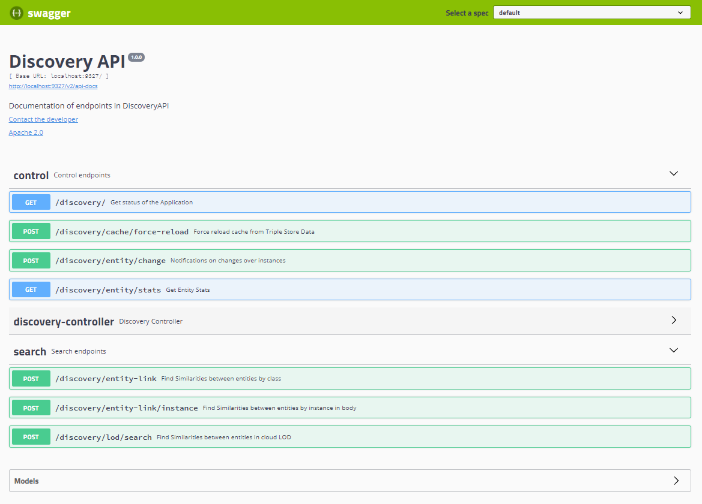
Pasos necesarios: Discovery: Endpoints
Disponemos de un Swagger en la maquina donde hemos desplegado: http://localhost:9327/swagger-ui.html#/
Hay un Controlador:
discovery-controller: Endpoints para interactuar con la librería de descubrimiento. Existen dos tipos de endpoints:
De control:
GET /Discovery/status → Obtener el estado de la aplicación
POST /Discovery/cache/force-reload → Forzar la recarga de la cache y de las estructuras de datos
POST /Discovery/entity/change → Es llamado por el servicio event processor cuando cambia una instancia (UPDATE, INSERT o DELETE)
GET /Discovery/entity/stats → Obtener las estadicticas de una clase
Búsqueda de similitudes:
POST /Discovery/entity-link → Búsqueda de similitudes para una clase
POST /Discovery/entity-link/instance → Búsqueda de similitudes para una instancia, pasada como parámetro.
POST /Discovery/lod/search → Búsqueda de similitudes para una instancia, pasada como parámetro en la nube LOD.
Notes:
Estado del Arte
-----------------
Rama de investigación activa y abierta
No trivial
Distintas representaciones para valores equivalentes
Distintos tipos de datos y por tanto distintos tipos de evaluaciones de similitud
Distinta importancia de los atributos a la hora de identificar una entidad
Objetivos para el proyecto ASIO
------------------------------------
Evitar duplicados
Crear enlaces entre distintas entidades de distintos Backend SGI que representan un mismo concepto
Minimizar la intervención humana estableciendo 2 umbrales:
Actuación automática.
Informar a supervisor humano, para decidir si fusionar la entidad o no.

Slide 22
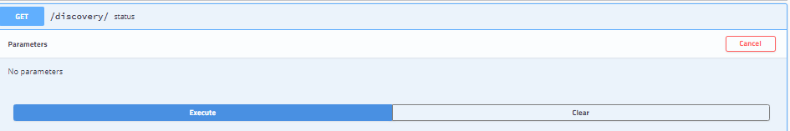
Pasos necesarios: Descubrimiento: E.P control I
GET /discovery/: Obtener el estado de la aplicación
{
"name": null,
"appState": "INITIALIZED",
"states": {
"REDIS": {
"state": "UPLOAD_DATA",
"lastDate": "2021-01-24T19:11:39.204+0000"
},
"ELASTICSEARCH": {
"state": "UPLOAD_DATA",
"lastDate": "2021-01-24T19:11:39.413+0000"
},
"CACHE": {
"state": "UPLOAD_DATA",
"lastDate": "2021-01-24T19:11:39.205+0000"
}
},
"lastFilterDate": {},
"stateCode": 200
}
Notes:
Estado del Arte
-----------------
Rama de investigación activa y abierta
No trivial
Distintas representaciones para valores equivalentes
Distintos tipos de datos y por tanto distintos tipos de evaluaciones de similitud
Distinta importancia de los atributos a la hora de identificar una entidad
Objetivos para el proyecto ASIO
------------------------------------
Evitar duplicados
Crear enlaces entre distintas entidades de distintos Backend SGI que representan un mismo concepto
Minimizar la intervención humana estableciendo 2 umbrales:
Actuación automática.
Informar a supervisor humano, para decidir si fusionar la entidad o no.

Slide 23
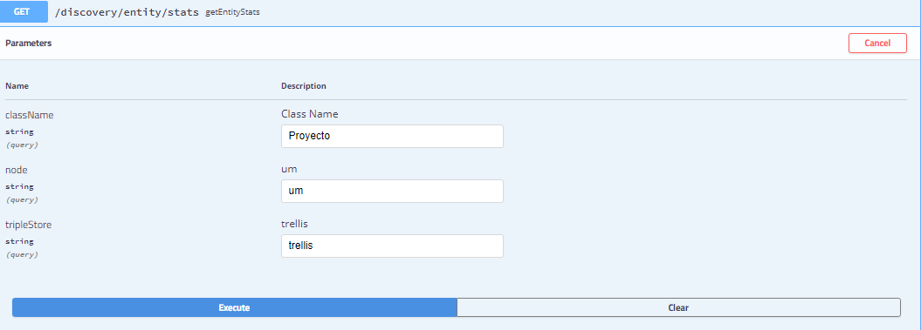
Pasos necesarios: Descubrimiento: E.P control II
GET /discovery/entity/stats: Visualizar las estadísticas para una determinada clase en un nodo y triple store
{
"stats": {
"maxRelativeRatio": "NaN",
"isEmpty": false,
"attributesSize": 8,
"attributes": {
"tipo": 0.2,
"pers": 1.0,
"fact": 1.0,
"fund": "NaN",
"name": 1.0,
"start": 0.9310345,
"end": 0.9166667,
"localId": 1.0
},
"maxAttributesRelativeRatio": "NaN",
"maxEntitiesRelativeRatio": 0.0,
"entitiesSize": 0
},
"status": {
"name": null,
"appState": "INITIALIZED",
"states": {
"REDIS": {
"state": "UPLOAD_DATA",
"lastDate": "2021-01-31T15:00:43.417+0000"
},
"ELASTICSEARCH": {
"state": "UPLOAD_DATA",
"lastDate": "2021-01-31T15:01:09.003+0000"
},
"CACHE": {
"state": "UPLOAD_DATA",
"lastDate": "2021-01-31T15:00:43.418+0000"
}
},
"lastFilterDate": {},
"stateCode": 200
}
}
Notes:
Estado del Arte
-----------------
Rama de investigación activa y abierta
No trivial
Distintas representaciones para valores equivalentes
Distintos tipos de datos y por tanto distintos tipos de evaluaciones de similitud
Distinta importancia de los atributos a la hora de identificar una entidad
Objetivos para el proyecto ASIO
------------------------------------
Evitar duplicados
Crear enlaces entre distintas entidades de distintos Backend SGI que representan un mismo concepto
Minimizar la intervención humana estableciendo 2 umbrales:
Actuación automática.
Informar a supervisor humano, para decidir si fusionar la entidad o no.

Slide 24
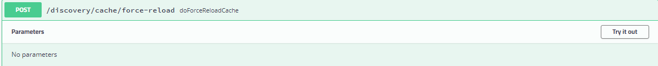
Pasos necesarios: Descubrimiento: E.P control III
POST /discovery/cache/force-reload: Forzar la recarga de la cache y de las estructuras de datos
DONE
Notes:
Estado del Arte
-----------------
Rama de investigación activa y abierta
No trivial
Distintas representaciones para valores equivalentes
Distintos tipos de datos y por tanto distintos tipos de evaluaciones de similitud
Distinta importancia de los atributos a la hora de identificar una entidad
Objetivos para el proyecto ASIO
------------------------------------
Evitar duplicados
Crear enlaces entre distintas entidades de distintos Backend SGI que representan un mismo concepto
Minimizar la intervención humana estableciendo 2 umbrales:
Actuación automática.
Informar a supervisor humano, para decidir si fusionar la entidad o no.

Slide 25
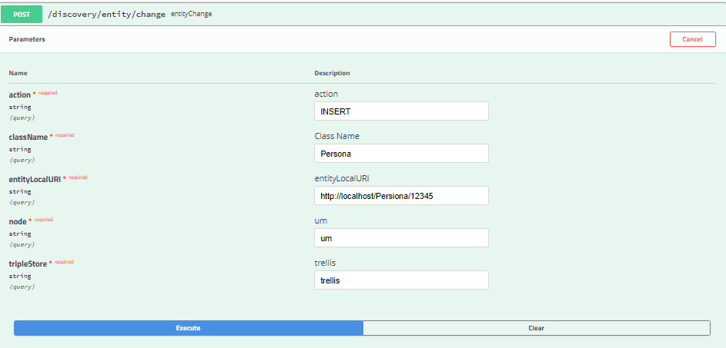
Pasos necesarios: Descubrimiento: E.P control IV
GET /discovery/entity/change: Sirve para que la plataforma ASIO, notifique a la librería de descubrimiento cualquier cambio (inserción, actualización o borrado en el triple store). De esa forma las estructuras de datos, la cache y Elasticsearch, pueden mantenerse actualizados.
DONE
Notes:
Estado del Arte
-----------------
Rama de investigación activa y abierta
No trivial
Distintas representaciones para valores equivalentes
Distintos tipos de datos y por tanto distintos tipos de evaluaciones de similitud
Distinta importancia de los atributos a la hora de identificar una entidad
Objetivos para el proyecto ASIO
------------------------------------
Evitar duplicados
Crear enlaces entre distintas entidades de distintos Backend SGI que representan un mismo concepto
Minimizar la intervención humana estableciendo 2 umbrales:
Actuación automática.
Informar a supervisor humano, para decidir si fusionar la entidad o no.

Slide 26
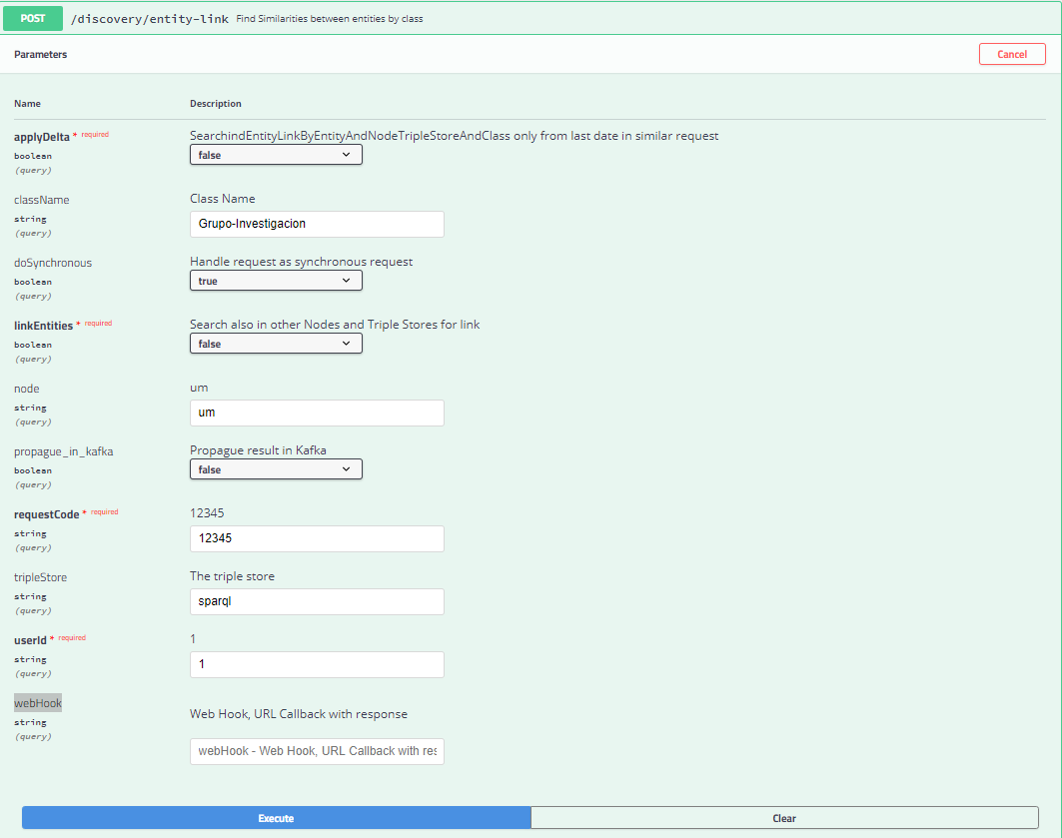
Pasos necesarios: Descubrimiento: E.P similitudes I (clases)
POST /discovery/entity-link: Busca similitudes entre entidades para la clase indicada por parámetro. Hace una comprobación de todos con todos.
node [String]: Indica el nodo desde el cual se van a comparar entidades
tripleStore [String]: Indica el triple store desde el cual se van a comparar entidades
className [String]: Nombre de la clase donde buscaremos similitudes.
applyDelta [true|false]: Indica si la búsqueda se hace solamente en las entidades que han cambiado desde la ultima búsqueda o en todas.
doSynchonous [true|false]: Indica si la solucitd debe de procesarse inmediatamente o se encolara
linkEntities [true|false]: Indica si se desea buscar enlaces en otros Backend SGI o no.
propagueInKafka [true|false]: Indica si se deseamos o no que los resultados se propaguen por kafka.
weebHook [true|false]: Indica si se deseamos o no que los resultados se propaguen por por medio de un webhook.
userId [true|false]: Identificador del usuario que realiza la petición.
requestCode [true|false]: código de petición.
Notes:
Estado del Arte
-----------------
Rama de investigación activa y abierta
No trivial
Distintas representaciones para valores equivalentes
Distintos tipos de datos y por tanto distintos tipos de evaluaciones de similitud
Distinta importancia de los atributos a la hora de identificar una entidad
Objetivos para el proyecto ASIO
------------------------------------
Evitar duplicados
Crear enlaces entre distintas entidades de distintos Backend SGI que representan un mismo concepto
Minimizar la intervención humana estableciendo 2 umbrales:
Actuación automática.
Informar a supervisor humano, para decidir si fusionar la entidad o no.

Slide 27
Pasos necesarios: Descubrimiento: E.P similitudes II (clases)
Similitudes manuales
Links
{
"state": {
"appState": "INITIALIZED",
"cacheState": "UPLOAD_DATA",
"dataState": "UPLOAD_DATA",
"elasticState": "UPLOAD_DATA"
},
"response": {
"node": "um",
"tripleStore": "sparql",
"className": "Persona",
"startDate": "2021-01-31 18:13:51",
"endDate": "2021-01-31 18:14:20",
"status": "COMPLETED",
"results": [
{
"node": "um",
"tripleStore": "sparql",
"entityId": "6687cb56-cc09-3abc-aede-fca26a8e6606",
"localUri": "http://herc-iz-front-desa.atica.um.es/Persona/6687cb56-cc09-3abc-aede-fca26a8e6606",
"attributes": {
"Centro": "FACULTAD DE INFORMÁTICA",
"Dpto": "INGENIERÍA DE LA INFORMACIÓN Y LAS COMUNICACIONES",
"localId": 6050
},
"automatics": [
],
"manuals": [
{
"node": "um",
"tripleStore": "sparql",
"entityId": "efdde87c-66fe-3e6d-873a-2ab6111ca58a",
"localUri": "http://herc-iz-front-desa.atica.um.es/Persona/efdde87c-66fe-3e6d-873a-2ab6111ca58a",
"similarity": 0.7083333730697632,
"attributes": {
"Centro": "FACULTAD DE INFORMÁTICA",
"Dpto": "INGENIERÍA DE LA INFORMACIÓN Y LAS COMUNICACIONES",
"localId": 6539
}
}
],
"actions": [
]
}
]
}
}
{
"node": "um",
"tripleStore": "sparql",
"entityId": "65cc2c82-05a0-3d73-b9fa-3a6386f710e1",
"localUri": "http://herc-iz-front-desa.atica.um.es/Persona/65cc2c82-05a0-3d73-b9fa-3a6386f710e1",
"attributes": {
"Centro": "FACULTAD DE DERECHO",
"Dpto": "DERECHO DEL TRABAJO Y DE LA SEGURIDAD SOCIAL",
"localId": 1020
},
"automatics": [
{
"node": "um2",
"tripleStore": "sparql",
"entityId": "65cc2c82-05a0-3d73-b9fa-3a6386f710e1",
"localUri": "http://herc-iz-front-desa.atica.um.es/Persona/65cc2c82-05a0-3d73-b9fa-3a6386f710e1",
"similarity": 1,
"attributes": {
"Centro": "FACULTAD DE DERECHO",
"Dpto": "DERECHO DEL TRABAJO Y DE LA SEGURIDAD SOCIAL",
"localId": 1020
}
}
],
"manuals": [],
"actions": [
{
"action": "UPDATE",
"items": [
{
"node": "um",
"tripleStore": "sparql",
"entityId": "65cc2c82-05a0-3d73-b9fa-3a6386f710e1",
"localUri": "http://herc-iz-front-desa.atica.um.es/Persona/65cc2c82-05a0-3d73-b9fa-3a6386f710e1",
"attributes": {
"Centro": "FACULTAD DE DERECHO",
"Dpto": "DERECHO DEL TRABAJO Y DE LA SEGURIDAD SOCIAL",
"localId": 1020
}
}
]
},
{
"action": "LINK",
"items": [
{
"node": "um2",
"tripleStore": "sparql",
"entityId": "65cc2c82-05a0-3d73-b9fa-3a6386f710e1",
"localUri": "http://herc-iz-front-desa.atica.um.es/Persona/65cc2c82-05a0-3d73-b9fa-3a6386f710e1",
"similarity": 1,
"attributes": {
"Centro": "FACULTAD DE DERECHO",
"Dpto": "DERECHO DEL TRABAJO Y DE LA SEGURIDAD SOCIAL",
"localId": 1020
Notes:
Estado del Arte
-----------------
Rama de investigación activa y abierta
No trivial
Distintas representaciones para valores equivalentes
Distintos tipos de datos y por tanto distintos tipos de evaluaciones de similitud
Distinta importancia de los atributos a la hora de identificar una entidad
Objetivos para el proyecto ASIO
------------------------------------
Evitar duplicados
Crear enlaces entre distintas entidades de distintos Backend SGI que representan un mismo concepto
Minimizar la intervención humana estableciendo 2 umbrales:
Actuación automática.
Informar a supervisor humano, para decidir si fusionar la entidad o no.

Slide 28
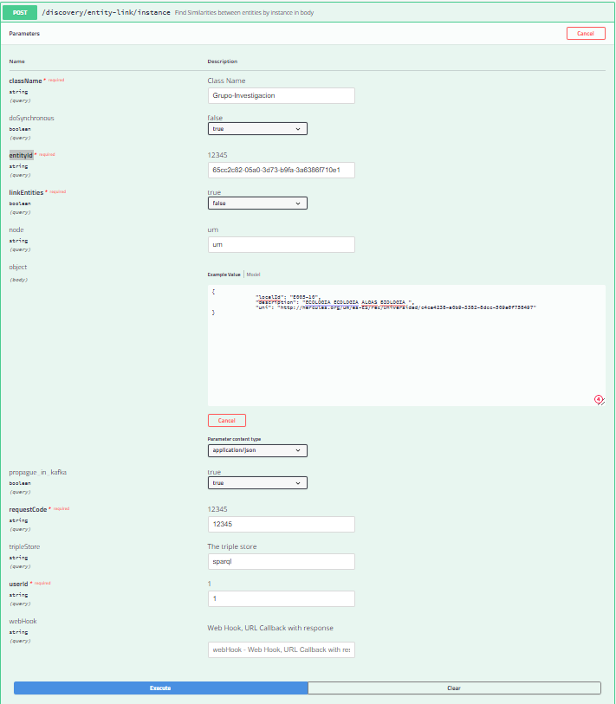
Pasos necesarios: Descubrimiento: E.P similitudes III (instancias)
POST /discovery/entity-link/instance: Busca similitudes entre entidades para la clase indicada por parámetro. Hace una comprobación de todos con todos.
node [String]: Indica el nodo desde el cual se van a comparar entidades
tripleStore [String]: Indica el triple store desde el cual se van a comparar entidades
className [String]: Nombre de la clase donde buscaremos similitudes.
applyDelta [true|false]: Indica si la búsqueda se hace solamente en las entidades que han cambiado desde la ultima búsqueda o en todas.
entityId: Id de la entidad de la que queremos buscar similitud. Útil para identificar la entidad en la respuesta
doSynchonous [true|false]: Indica si la solucitd debe de procesarse inmediatamente o se encolara
linkEntities [true|false]: Indica si se desea buscar enlaces en otros Backend SGI o no.
propagueInKafka [true|false]: Indica si se deseamos o no que los resultados se propaguen por kafka.
weebHook [true|false]: Indica si se deseamos o no que los resultados se propaguen por por medio de un webhook.
userId [true|false]: Identificador del usuario que realiza la petición.
requestCode [true|false]: código de petición.
Object: Objeto en formato Json con el que se quiere realizar la búsqueda
Notes:
Estado del Arte
-----------------
Rama de investigación activa y abierta
No trivial
Distintas representaciones para valores equivalentes
Distintos tipos de datos y por tanto distintos tipos de evaluaciones de similitud
Distinta importancia de los atributos a la hora de identificar una entidad
Objetivos para el proyecto ASIO
------------------------------------
Evitar duplicados
Crear enlaces entre distintas entidades de distintos Backend SGI que representan un mismo concepto
Minimizar la intervención humana estableciendo 2 umbrales:
Actuación automática.
Informar a supervisor humano, para decidir si fusionar la entidad o no.

Slide 29
Pasos necesarios: Descubrimiento: E.P similitudes IV (clases)
Objeto enviado
Resultado
"manuals": [
{
"node": "um",
"tripleStore": "sparql",
"entityId": "04230f03-927c-3735-837e-cdce573562d6",
"localUri": "http://herc-iz-front-desa.atica.um.es/GrupoInvestigacion/04230f03-927c-3735-837e-cdce573562d6",
"similarity": 0.9376555681228638,
"attributes": {
"localId": "E005-10",
"description": "BIOLOGIA Y ECOLOGIA DE ALGAS",
"uni": "http://hercules.org/um/es-ES/rec/Universidad/c4ca4238-a0b9-3382-8dcc-509a6f75849b"
}
},
{
"node": "um",
"tripleStore": "sparql",
"entityId": "04230f03-927c-3735-837e-cdce573562d7",
"localUri": "http://herc-iz-front-desa.atica.um.es/GrupoInvestigacion/04230f03-927c-3735-837e-cdce573562d7",
"similarity": 0.833136796951294,
"attributes": {
"localId": "E005-11",
"description": "BIOLOGIA Y ECOLOGIA DE ALGAS II",
"uni": "http://hercules.org/um/es-ES/rec/Universidad/c4ca4238-a0b9-3382-8dcc-509a6f75849b"
}
}
],
"actions": [
{
"action": "UPDATE",
"items": [
{
"node": "um",
"tripleStore": "sparql",
"entityId": "04230f03-927c-3735-837e-cdce573562d8",
"localUri": "http://herc-iz-front-desa.atica.um.es/GrupoInvestigacion/04230f03-927c-3735-837e-cdce573562d8",
"similarity": 0.9999999403953552,
"attributes": {
"localId": "E005-10",
"description": "ECOLOGIA ECOLOGIA ALGAS BIOLOGIA ",
"uni": "http://hercules.org/um/es-ES/rec/Universidad/c4ca4238-a0b9-3382-8dcc-509a6f758497"
}
}
]
},
{
"action": "DELETE",
"items": [
]
}
]
}
{
"localId": "E005-10",
"description": "ECOLOGIA ECOLOGIA ALGAS BIOLOGIA ",
"uni": "http://hercules.org/um/es-ES/rec/Universidad/c4ca4238-a0b9-3382-8dcc-509a6f758497"
}}
{
"state": {
"appState": "INITIALIZED",
"cacheState": "UPLOAD_DATA",
"dataState": "UPLOAD_DATA",
"elasticState": "UPLOAD_DATA"
},
"response": {
"node": "um",
"tripleStore": "sparql",
"className": "Grupo-Investigacion",
"startDate": "2021-02-10 19:06:56",
"endDate": "2021-02-10 19:07:01",
"status": "COMPLETED",
"results": [
{
"node": "um",
"tripleStore": "sparql",
"entityId": "65cc2c82-05a0-3d73-b9fa-3a6386f710e1",
"localUri": null,
"attributes": {
"localId": "E005-10",
"description": "ECOLOGIA ECOLOGIA ALGAS BIOLOGIA ",
"uni": "http://hercules.org/um/es-ES/rec/Universidad/c4ca4238-a0b9-3382-8dcc-509a6f758497"
},
"automatics": [
{
"node": "um",
"tripleStore": "sparql",
"entityId": "04230f03-927c-3735-837e-cdce573562d8",
"localUri": "http://herc-iz-front-desa.atica.um.es/GrupoInvestigacion/04230f03-927c-3735-837e-cdce573562d8",
"similarity": 0.9999999403953552,
"attributes": {
"localId": "E005-10",
"description": "ECOLOGIA ECOLOGIA ALGAS BIOLOGIA ",
"uni": "http://hercules.org/um/es-ES/rec/Universidad/c4ca4238-a0b9-3382-8dcc-509a6f758497"
}
}
],
}
Notes:
Estado del Arte
-----------------
Rama de investigación activa y abierta
No trivial
Distintas representaciones para valores equivalentes
Distintos tipos de datos y por tanto distintos tipos de evaluaciones de similitud
Distinta importancia de los atributos a la hora de identificar una entidad
Objetivos para el proyecto ASIO
------------------------------------
Evitar duplicados
Crear enlaces entre distintas entidades de distintos Backend SGI que representan un mismo concepto
Minimizar la intervención humana estableciendo 2 umbrales:
Actuación automática.
Informar a supervisor humano, para decidir si fusionar la entidad o no.

Slide 30
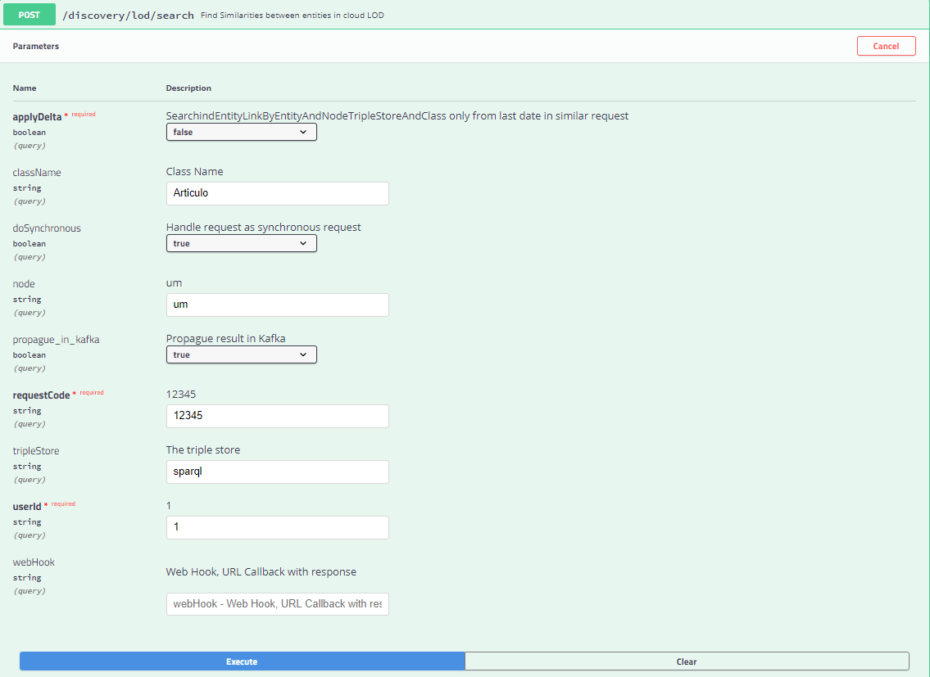
Pasos necesarios: Descubrimiento: E.P similitudes V (LOD)
POST /discovery/lod/search: Busca similitudes entre entidades para la clase indicada por parámetro. Hace una comprobación de todos con todos.
node [String]: Indica el nodo desde el cual se van a comparar entidades
tripleStore [String]: Indica el triple store desde el cual se van a comparar entidades
className [String]: Nombre de la clase donde buscaremos similitudes.
applyDelta [true|false]: Indica si la búsqueda se hace solamente en las entidades que han cambiado desde la ultima búsqueda o en todas.
doSynchonous [true|false]: Indica si la solucitd debe de procesarse inmediatamente o se encolara
propagueInKafka [true|false]: Indica si se deseamos o no que los resultados se propaguen por kafka.
weebHook [true|false]: Indica si se deseamos o no que los resultados se propaguen por por medio de un webhook.
userId [true|false]: Identificador del usuario que realiza la petición.
requestCode [true|false]: código de petición.

Slide 31
Pasos necesarios: Descubrimiento: E.P similitudes VI (LOD)
{
"state": {
"appState": "INITIALIZED",
"cacheState": "UPLOAD_DATA",
"dataState": "UPLOAD_DATA",
"elasticState": "UPLOAD_DATA"
},
"response": {
"node": "um",
"tripleStore": "sparql",
"className": "Articulo",
"startDate": "2021-02-10 19:15:55",
"endDate": "2021-02-10 19:16:32",
"status": "COMPLETED",
"results": [
{
"node": "um",
"tripleStore": "sparql",
"entityId": "e0df2a62-3677-3992-a0d3-9345c4b73f71",
"localUri": "http://herc-iz-front-desa.atica.um.es/Articulo/e0df2a62-3677-3992-a0d3-9345c4b73f71",
"attributes": {
"name": "Determination of shelf-life of homogenized apple-based beikost storage at \r\ndifferent temperatures using Weibull hazard model.",
"coautoria": false,
"localId": 40469,
"año": 2009
},
"automatics": [
{
"node": "SCOPUS",
"tripleStore": "https://api.elsevier.com/content/",
"entityId": "SCOPUS_ID:52949093526",
"localUri": null,
"similarity": 0.999841034412384,
"attributes": {
"prism:issueIdentifier": 1,
"prism:coverDate": "Jul 2, 2006, 12:00:00 AM",
"@_fa": true,
"prism:aggregationType": "Journal",
"dc:creator": "Palazón M.",
"affiliation": "{@_fa=true, affilname=Hero España S.A., affiliation-city=Murcia, affiliation-country=Spain}",
"prism:url": "https://api.elsevier.com/content/abstract/scopus_id/52949093526",
"subtypeDescription": "Article",
"pii": "S0023643808000832",
"prism:publicationName": "LWT - Food Science and Technology",
"source-id": 20744,
"citedby-count": 21,
"prism:volume": 42,
"prism:pageRange": "319-326",
"subtype": "ar",
"prism:issn": 236438,
"dc:identifier": "SCOPUS_ID:52949093526",
"prism:coverDisplayDate": 2009,
"openaccess": 0,
"openaccessFlag": false,
"name": "Determination of shelf-life of homogenized apple-based beikost storage at different temperatures using Weibull hazard model",
"prism:doi": "10.1016/j.lwt.2008.03.011",
"eid": "2-s2.0-52949093526"
}
}
],
"manuals": [],
"actions": [
{
"action": "LINK",
"items": [
{
"node": "SCOPUS",
"tripleStore": "https://api.elsevier.com/content/",
"entityId": "SCOPUS_ID:52949093526",
"localUri": "http://localhost/lod-links/SCOPUS/Articulo/SCOPUS_ID:52949093526",
"attributes": {
"prism:issueIdentifier": 1,
"prism:coverDate": "Jul 2, 2006, 12:00:00 AM",
"@_fa": true,
"prism:aggregationType": "Journal",
"dc:creator": "Palazón M.",
"affiliation": "{@_fa=true, affilname=Hero España S.A., affiliation-city=Murcia, affiliation-country=Spain}",
"prism:url": "https://api.elsevier.com/content/abstract/scopus_id/52949093526",
"subtypeDescription": "Article",
"pii": "S0023643808000832",
"prism:publicationName": "LWT - Food Science and Technology",
"source-id": 20744,
"citedby-count": 21,
"prism:volume": 42,
"prism:pageRange": "319-326",
"subtype": "ar",
"prism:issn": 236438,
"dc:identifier": "SCOPUS_ID:52949093526",
"prism:coverDisplayDate": 2009,
"openaccess": 0,
"openaccessFlag": false,
"name": "Determination of shelf-life of homogenized apple-based beikost storage at different temperatures using Weibull hazard model",
"prism:doi": "10.1016/j.lwt.2008.03.011",
"eid": "2-s2.0-52949093526"
}
}
]
}
]
}

Slide 32
Documentación: https://github.com/HerculesCRUE/ib-asio-docs-/blob/master/entregables_hito_2/libreria_descubrimiento/Librer%C3%ADa%20de%20descubrimiento.md
Repositorio: https://github.com/HerculesCRUE/ib-discovery , https://github.com/HerculesCRUE/ib-federation

